Slide 1
Фотографии АЛЛЫ

Slide 2
Середина 70-х

Slide 3
Ну кто, кроме Аллы, мог в те времена носить такую шубу!

Slide 5
ИРКУТСК и окрестности

Slide 6
В середине 80-х Алла с коллегами ездила в командировку в иркутский университет. Её непоседливый характер тянул её за пределы города.

Slide 8
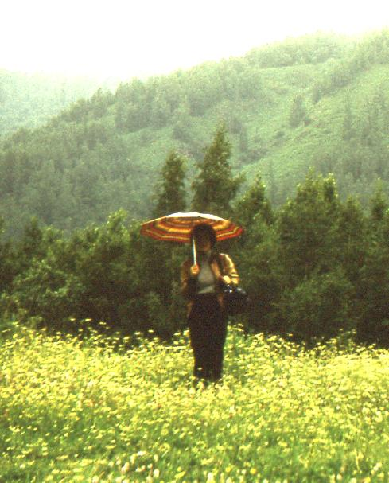
Конечно же надо было съездить на Байкал.

Slide 9
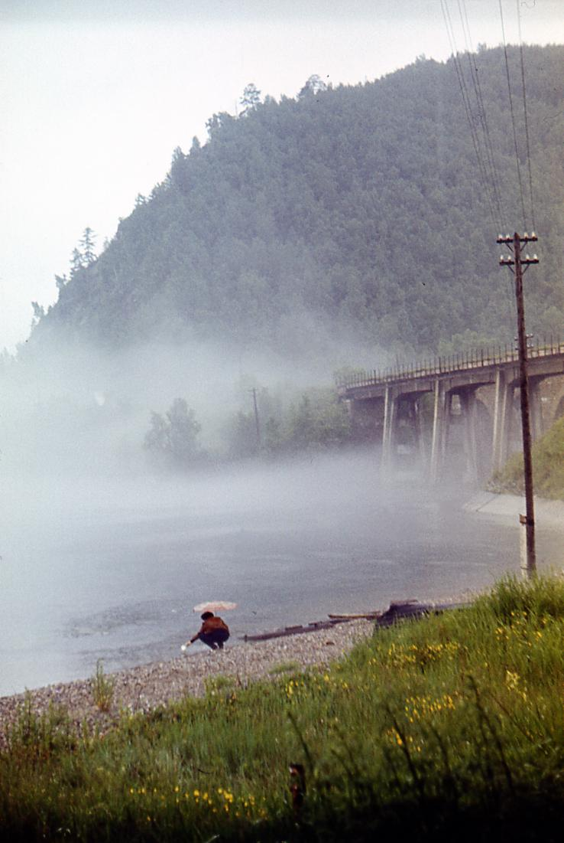
Байкальскую воду можно пить

Slide 11
А ещё надо съездить на станцию Слюдянка за дефицитными шмотками

Slide 12
конец

Slide 13
фотографии Аллы Осиповой
текст Ольги Ермаковой
музыка Глеба Седельникова
из альбома «Авраам, роди Исаака», трек 32 «Приходи к нам, тётя Лло»
фильм сделала Ольга Ермакова
и чуть-чуть доделал Игорь Бурдонов
2013

